Slide 1
VODOROD STORE
Tm Zamkadishi
Селезнев Никита Александрович
Соловьев Кирилл Дмитриевич
Андрюхин Артем
Преподаватель
Кормановский Михаил Владимирович

Slide 2
Что из себя представляет проект?
Маркетплейс
Сайт
Открытая платформа для размещения товаров

Slide 3
Цель проекта
Создание открытой платформы для размещения товаров продавцами и их покупки потребителями.

Slide 4
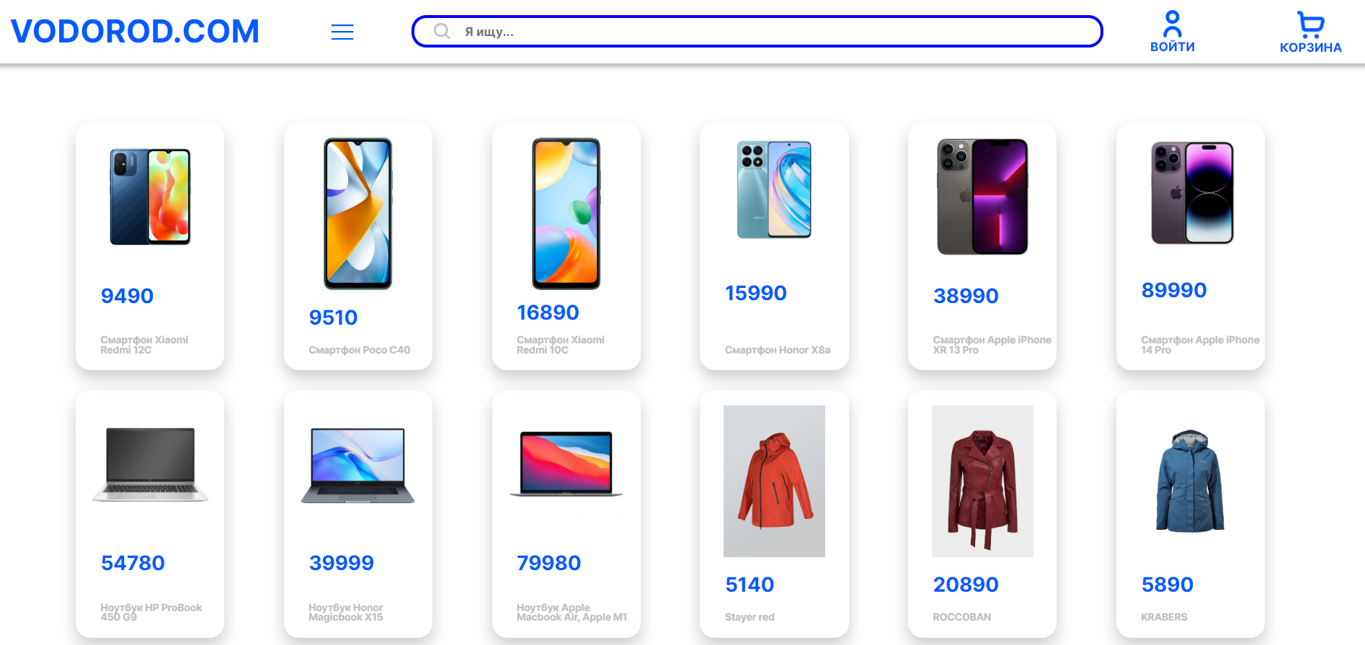
Основная идея
Маркетплейс - это онлайн платформа, на которой продавцы могут размещать свои товары, а покупатели могут искать и покупать эти товары через Интернет.
Платформа маркетплейса категоризирует товары и предоставляет пользователям возможность выбирать их в соответствии с определенными параметрами и характеристиками. Например, если покупатель ищет новый мобильный телефон, маркетплейс позволит выбрать марку, модель, операционную систему и другие характеристики телефона, чтобы сузить выбор и найти товар, который соответствует требованиям.
Главная страница маркетплейса

Slide 5
Технологии
Flask
HTML/CSS/JS
SqlAlchemy (MySQL)

Slide 6
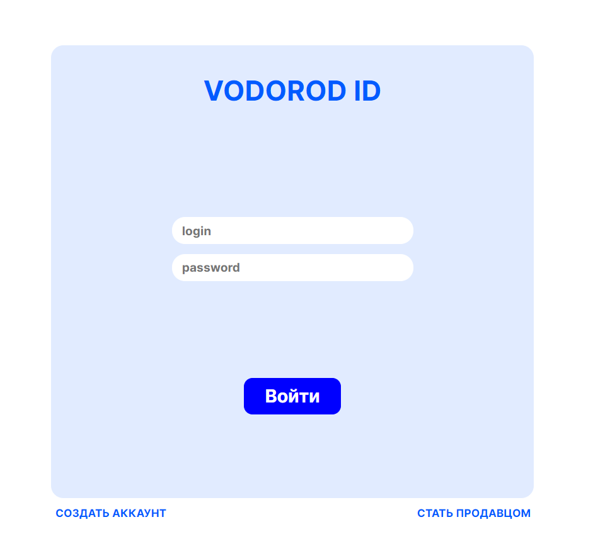
Архитектура приложения
Архитектура базы данных позволила назначить уникальные характеристики для категорий товаров, путем связи с конкретным набором характеристик. Например у смартфона можно узнать какой у него процессор, а у куртки – в какой сезон ее носить.
Также на сайте представлены интерфейсы для покупателя, поставщика и гостя товара. Гость может только создать аккаунт, войти в него, просмотреть главную страницу. У пользователь набор действий гораздо шире.
Форма авторизации на сайте

Slide 7
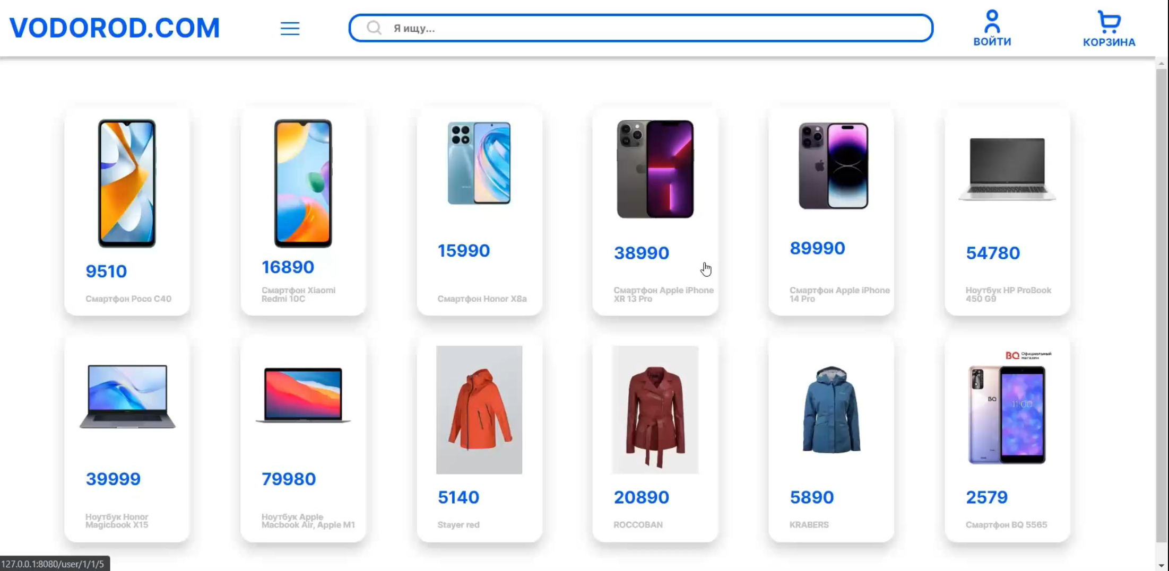
Демонстрация работы программы

Slide 8
Что будет дальше
Добавление страницы оплаты
Добавление новых продуктов

